Slide 1
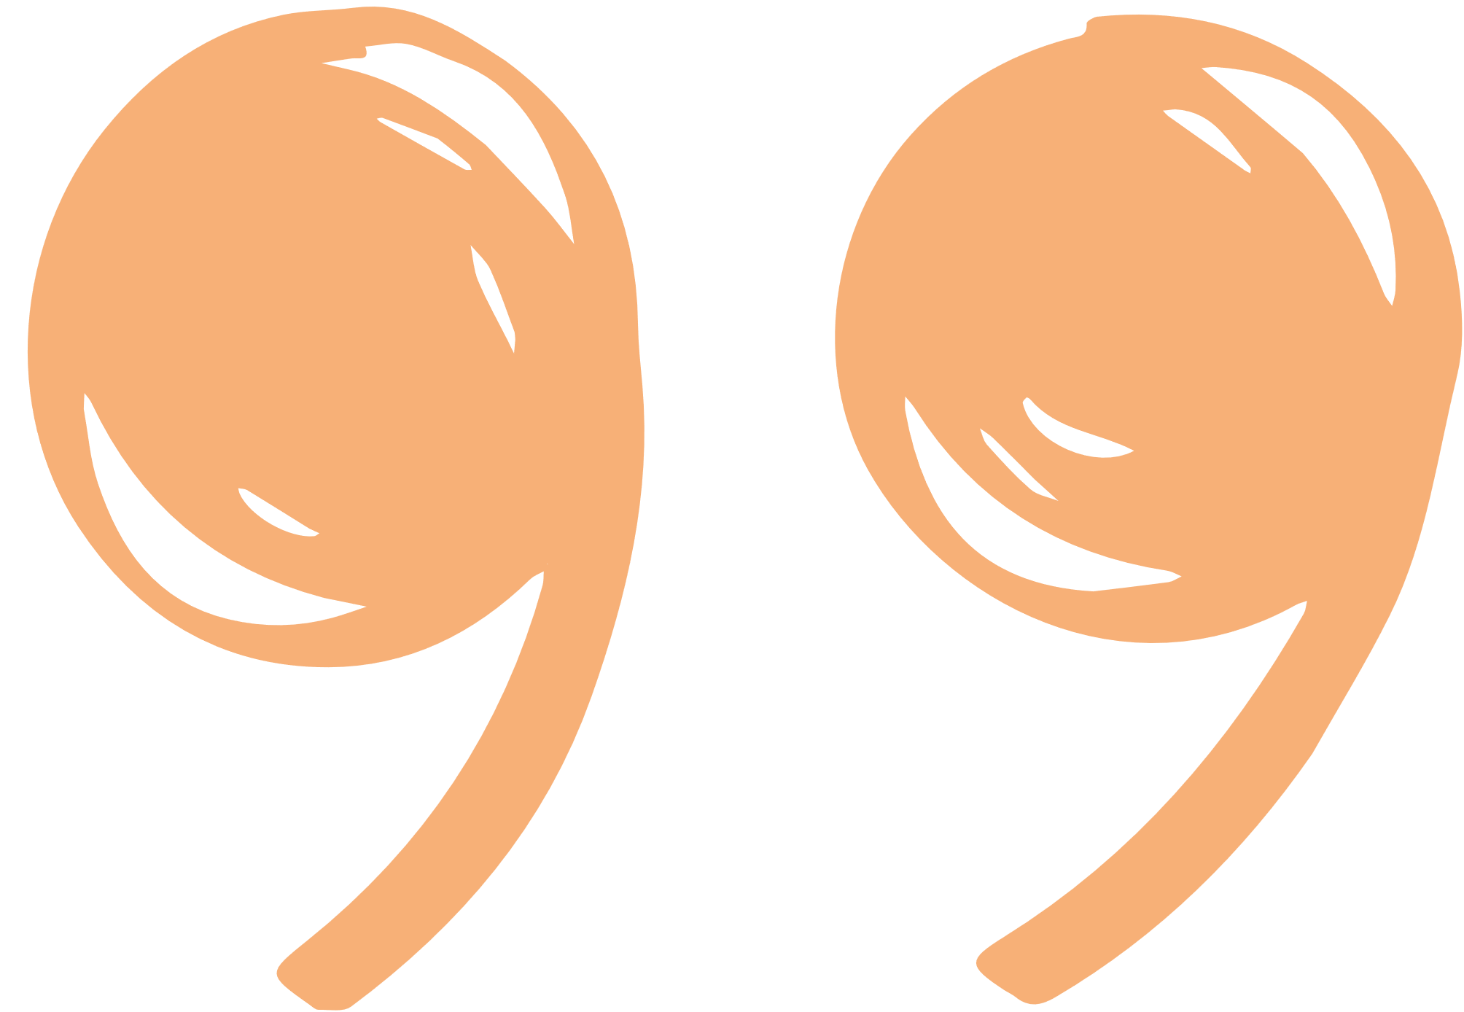
CHÀO MỪNG CÁC EM ĐẾN VỚI LỚP HỌC

Slide 2
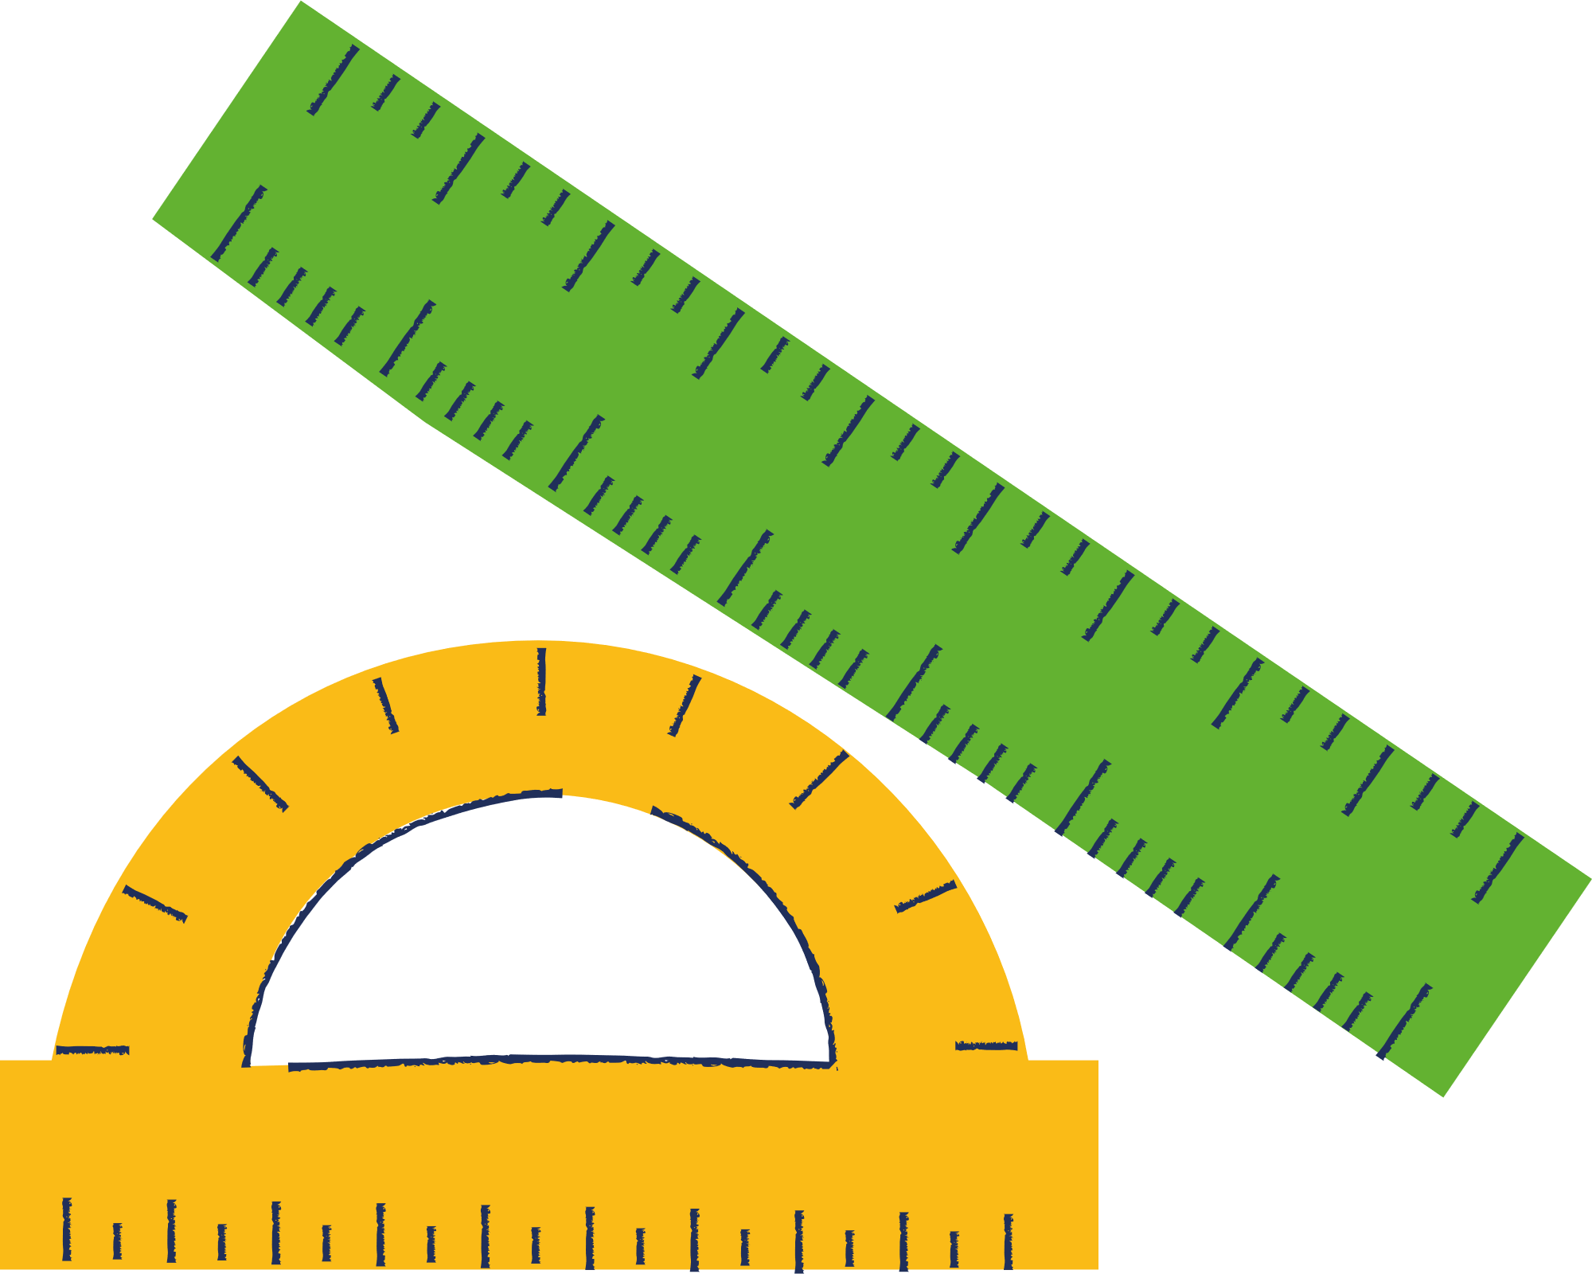
KHỞI ĐỘNG
TRÒ CHƠI “AI NHANH, AI ĐÚNG”
Luật chơi:
+ Mỗi nhóm nhận được một bộ thẻ phép tính nhân, chia đã học.
+ Các nhóm thảo luận tính rồi viết kết quả; nhóm nào thực hiện nhanh và đúng thì thắng cuộc.

Slide 3
LUYỆN TẬP CHUNG

Slide 4
Bài 1: a) Tính
69
6
85
2
394
3
886
4
6
11
8
42
3
131
8
221
09
05
09
08
6
4
9
8
3
1
04
06
3
4
1
2

Slide 5
b) Đặt tính rồi tính

Slide 6
86
2
57
5
8
43
5
11
06
07
6
5
0
2

Slide 7
939
3
668
6
9
313
6
111
03
06
3
6
09
08
9
6
0
2

Slide 8
Bài 2: Chọn kết quả đúng với mỗi phép tính:

Slide 9
Bài 3: Theo em, bạn nào tính đúng?

Slide 10
848
4
8
212
04
4
08
8
0
→ Bạn Hoài đúng

Slide 11
368
3
3
122
06
6
08
6
2
→ Bạn Đức sai

Slide 12
VẬN DỤNG
Bài 4: Chú Lộc chia đều 800 g cá cơm thành 2 phần bằng nhau. Hỏi mỗi phần có bao nhiêu gam cá cơm?

Slide 13
Bài giải
Mỗi phần có số gam cá cơm là:
800 : 2 = 400 (g)
Đáp số: 400 g cá cơm.

Slide 14
DẶN DÒ VỀ NHÀ
01
Ôn luyện cách đặt tính rồi tính của phép chia số có hai hoặc ba chữ số cho số có một chữ số trong phạm vi 1000 (chia hết và chia có dư)
02
Ôn lại tính nhẩm của phép chia số tròn chục, tròn trăm cho số có một chữ số.
03
Tìm thêm các tình huống thực tế có liên quan đến các phép chia đã học, ghi các tình huống dưới dạng bài toán, hôm sau chia sẻ với các bạn.

Slide 15
CẢM ƠN CÁC EM ĐÃ LẮNG NGHE BÀI GIẢNG

